Slide 1
Κλινικο-παθολογοανατομική συζήτηση περιστατικών νόσων μαστού
Ανδρέας Χ. Λάζαρης, Ιατρός - Ιστοπαθολόγος
Χαράλαμπος Χ. Μυλωνάς, Ιατρός - Eιδικευόμενος Παθολογίας

Slide 2
Δομή και σκοπός
5 κλινικά περιστατικά για συζήτηση.
Σκοπός όχι η πλήρης κάλυψη της ύλης, αλλά η κατανόηση ορισμένων παθολογοανατομικών ευρημάτων και η διασύνδεσή τους με την κλινική πράξη.

Slide 3
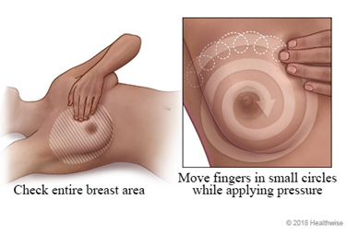
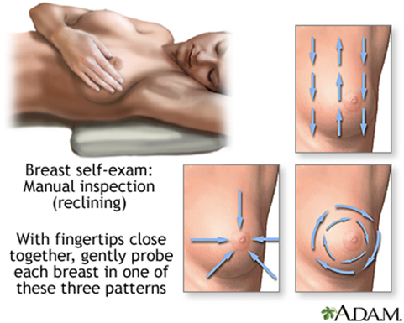
Βασικές γνώσεις
Ιστορικό: Πληροφορίες που μπορεί να αποκομίσει ο ιατρός από την ασθενή και τους οικείους της σχετικά με το πρόβλημα της ασθενούς.
Κλινική εξέταση: Επισκόπηση, ψηλάφηση.

Slide 4
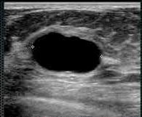
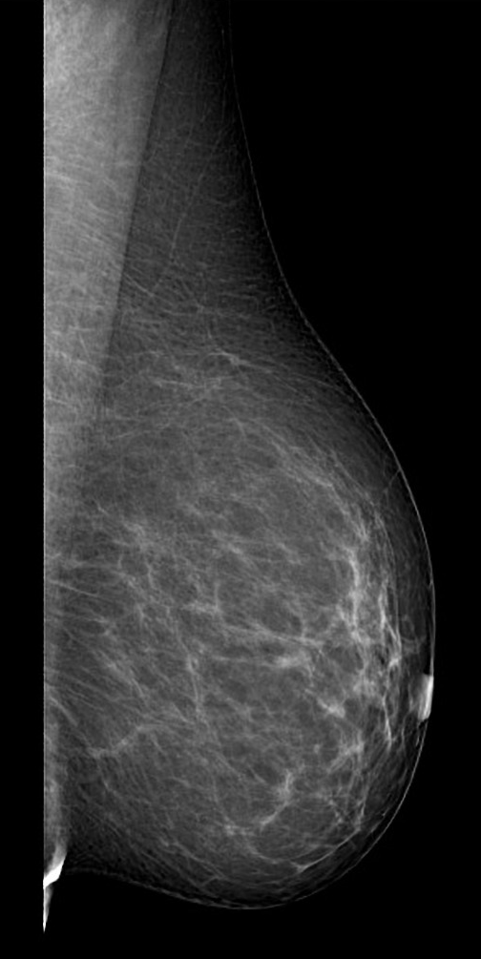
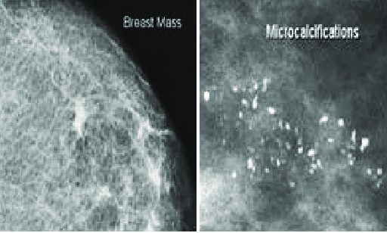
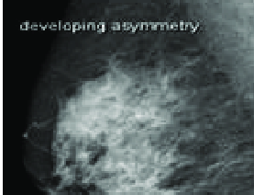
Βασικές γνώσεις
Εργαστηριακά: αιματολογικός, βιοχημικός και μικροβιολογικός έλεγχος.
Απεικονίσεις: μαστογραφίες, υπέρηχοι, αξονικές/μαγνητικές τομογραφίες, εξετάσεις πυρηνικής ιατρικής.

Slide 5
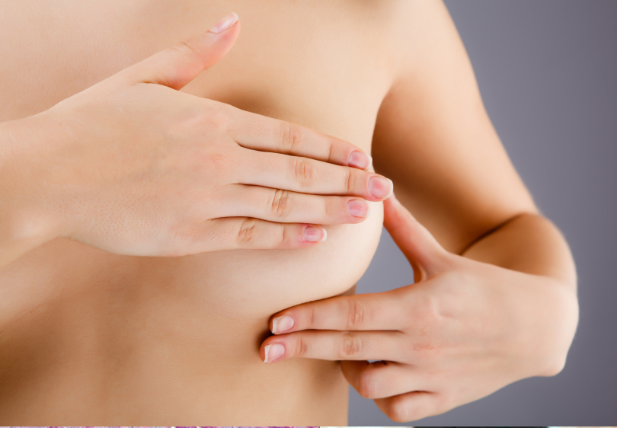
Περιστατικό 1
Ιστορικό:
26χρονη προσέρχεται λόγω ανεύρεσης 2 μορφωμάτων στον δεξιό της μαστό. Αναφέρει μαστοδυνία, από ετών, κατά το δεύτερο μισό του εμμηνορυσιακού κύκλου.
Κλινική εξέταση:
Δύο οζώδεις αλλοιώσεις, μαλακές,
ευκίνητες, ήπια επώδυνες
στην ψηλάφηση.
Εργαστηριακός έλεγχος ορού:
Χωρίς ευρήματα

Slide 6
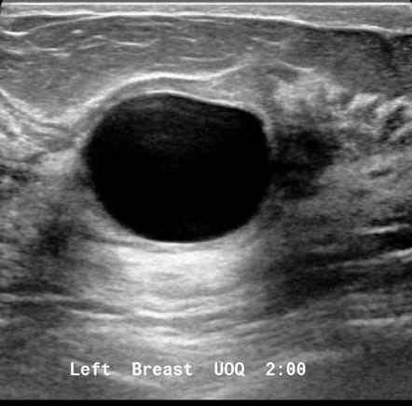
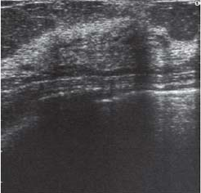
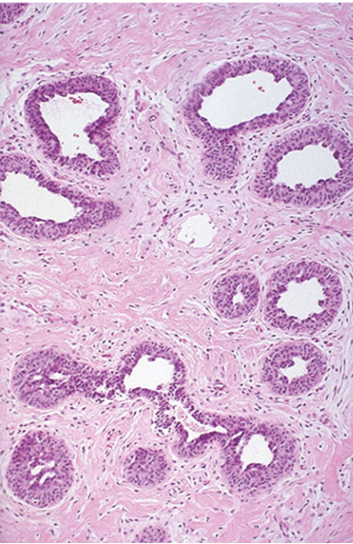
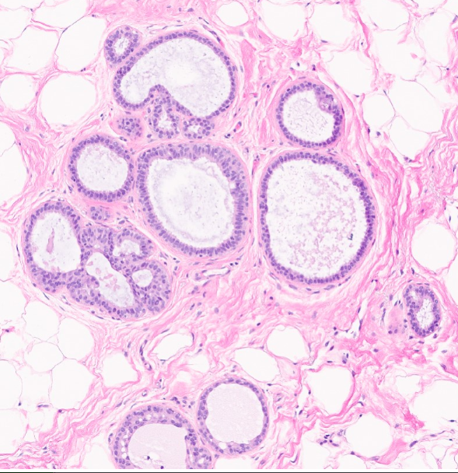
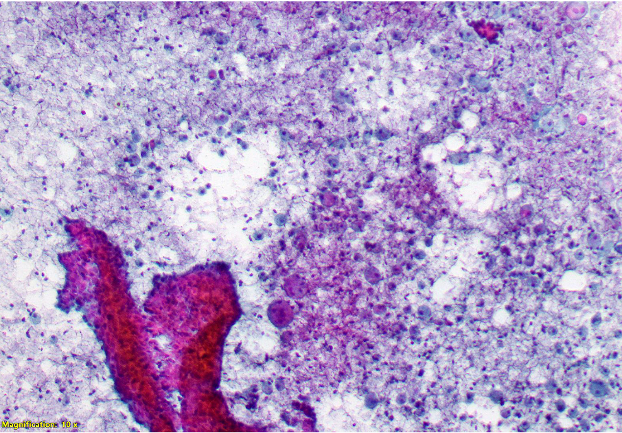
Υπερηχογράφημα 1^{ης} αλλοίωσης
Υπερηχογράφημα 2^{ης} αλλοίωσης
Κυτταρολογικό επίχρισμα 1^{ης} αλλοίωσης.
Ινοκυστικές μεταβολές. Συνεκτική, επίπεδη στρώση επιθηλιακών κυττάρων με υπόβαθρο αφρωδών ιστιοκυττάρων. Σημειώστε τα αποκρινικά κύτταρα στην επάνω δεξιά γωνία (FNA, χρώση Παπανικολάου, 10x).
Βιοψία 2^{ης} αλλοίωσης
Μικρά συμπλέγματα μικροκύστεων
Notes:
Η 1^{η} αλλοίωση είχε υπερηχογραφικά χαρακτηριστικά κύστης, το περιεχόμενο της οποίας απλά αναρροφήθηκε με λεπτή βελόνα (FNA), με αρνητική κυτταρολογική εξέταση. Η 2^{η} αλλοίωση αφαιρέθηκε χειρουργικά, διότι δεν υπήρξε σαφές συμπέρασμα ως προς τη φύση της∙ επρόκειτο για μικτής ηχογένειας αλλοίωση.

Slide 7
Ποια η διάγνωσή σας;
Υπάρχει κίνδυνος κακοήθειας;
Αναφέρετε παράγοντες που σχετίζονται με ανάπτυξη καρκίνου μαστού.
Notes:
Ινοκυστικές αλλοιώσεις/μεταβολές.
Συνήθως όχι. Μη υπερπλαστικές αλλοιώσεις, που είναι και πιο συχνές, δεν αυξάνουν τον κίνδυνο (Χ1). Υπερπλαστικές αλλοιώσεις χωρίς ατυπία αυξάνουν ελάχιστα τον κίνδυνο (Χ1,5). Υπερπλαστικές αλλοιώσεις με ατυπία αυξάνουν περισσότερο τον κίνδυνο (Χ5).
Οικογενειακό ιστορικό, γενετικές μεταλλάξεις, γυναικολογικό ιστορικό (πρόωρη εμμηναρχή, καθυστερημένη εμμηνόπαυση), προηγούμενο ιατρικό ιστορικό (ορισμένες αλλοιώσεις στο πλαίσιο ινοκυστικών μεταβολών, καρκίνος στον άλλο μαστό), αναπαραγωγικό ιστορικό (ποτέ κύηση ή καθυστερημένη η πρώτη κύηση).

Slide 8
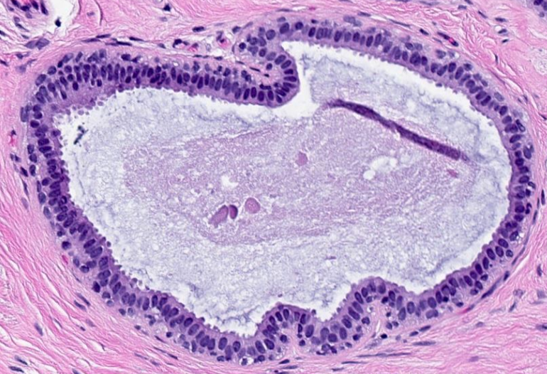
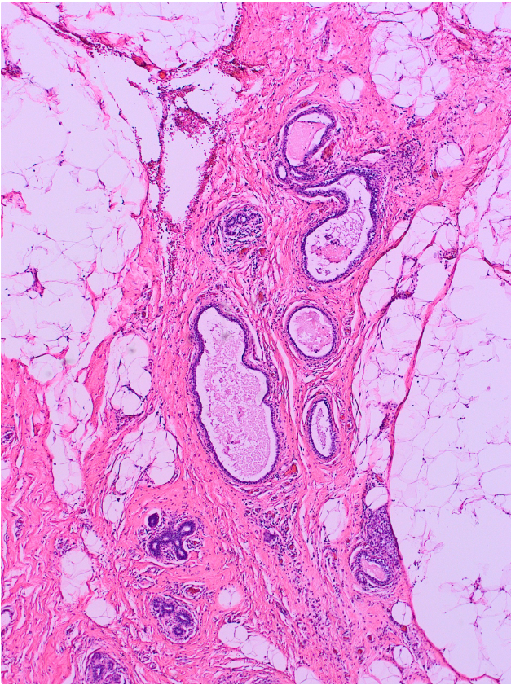
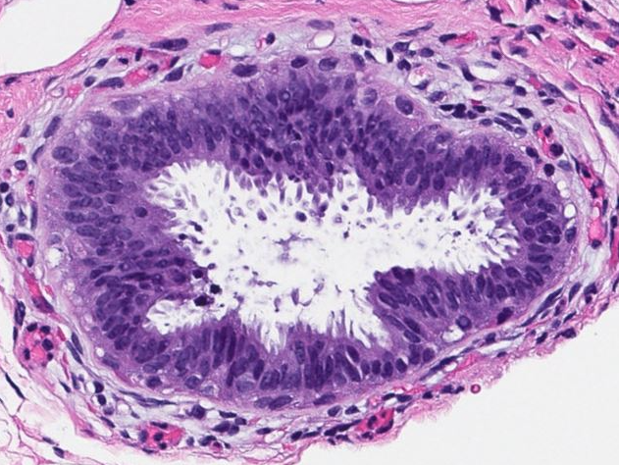
Μη υπερπλαστικές ινοκυστικές μεταβολές Κύστεις επενδεδυμένες από κυβοειδή κύτταρα που περιέχουν ηωσινόφιλες εκκρίσεις με περιβάλλουσα ίνωση.
Μεταβολή κυλινδρικών κυττάρων
Διευρυμένες τελικές πορολοβιακές μονάδες με παρακάτω εικονιζόμενο, ακανόνιστα διεσταλμένο πόρο, επενδεδυμένο από κυλινδρικά (κιονοειδή) επιθηλιακά κύτταρα. Ενδοαυλικές εκκρίσεις και ασβεστώσεις συχνές. Μία ενιαία στοιβάδα κυλινδρικών επιθηλιακών κυττάρων με μύτες στην κορυφή τους. Οι πυρήνες είναι προσανατολισμένοι κάθετα στη βασική μεμβράνη.
Υπερπλασία κυλινδρικών κυττάρων
Κυλινδρικά επιθηλιακά κύτταρα με διαστρωμάτωση που σχηματίζουν τούφες και τύμβους. Προεξέχουν οι μύτες στην κορυφή τους.
Notes:
Εάν η υπερπλασία των κυλινδρικών κυττάρων είναι η πιο σημαντική αλλοίωση στο δείγμα βιοψίας με κόπτουσα βελόνα και απουσιάζει ύποπτη ακτινολογική συσχέτιση, δεν απαιτείται περαιτέρω κλινική αντιμετώπιση. Η μαγνητική τομογραφία μαστού δεν ενδείκνυται για διερεύνηση της μεταβολής ή υπερπλασίας κυλινδρικών κυττάρων, ενώ η ταμοξιφαίνη προορίζεται για ασθενείς με βλάβες υψηλότερου κινδύνου.
Η συντηρητική χειρουργική εκτομή της αλλοίωσης με αρνητικά όρια είναι συνήθως κατάλληλη για πορογενές καρκίνωμα είτε in situ είτε διηθητικό (συχνά δεν απαιτείται μαστεκτομή).

Slide 9
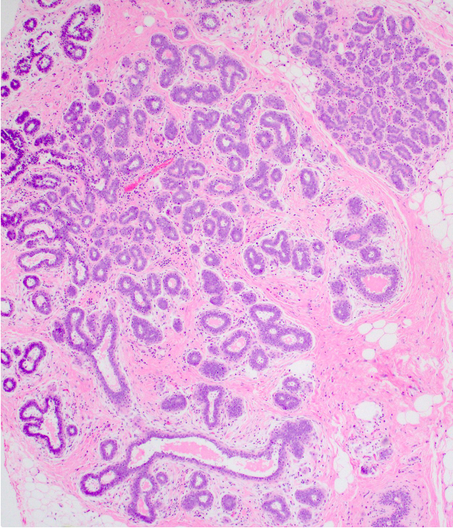
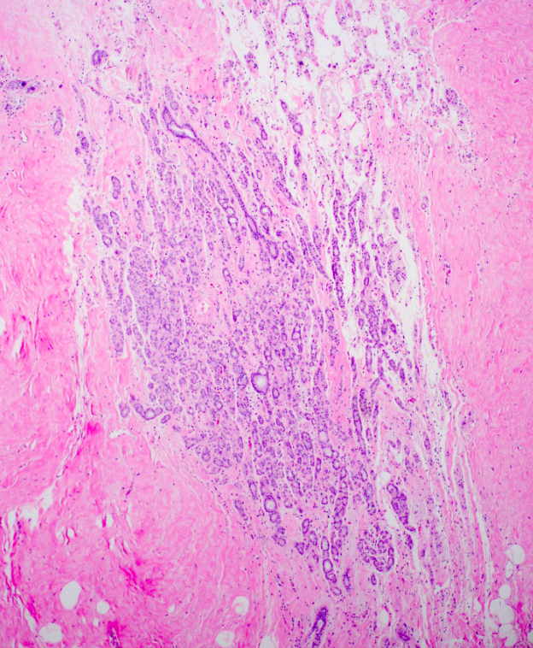
Απλή αδένωση Διευρυμένη τελική πορολοβιακή μονάδα, συγκριτικά με τη φυσιολογική (πάνω δεξιά).
Σκληρυντική αδένωση
Λοβιοκεντρική εξεργασία με αύξηση των αδενικών στοιχείων της τελικής πορολοβιακής μονάδας με συνυπάρχουσα στρωματική ίνωση/σκλήρυνση που παραμορφώνει και συμπιέζει τους πόρους/αδένες. Διατηρημένες οι δύο στοιβάδες κυττάρων (εσωτερικά επιθηλιακά και εξωτερικά μυοεπιθηλιακά κύτταρα) συχνά κατόπιν ανοσοϊστοχημικής επιβεβαίωσης.

Slide 10
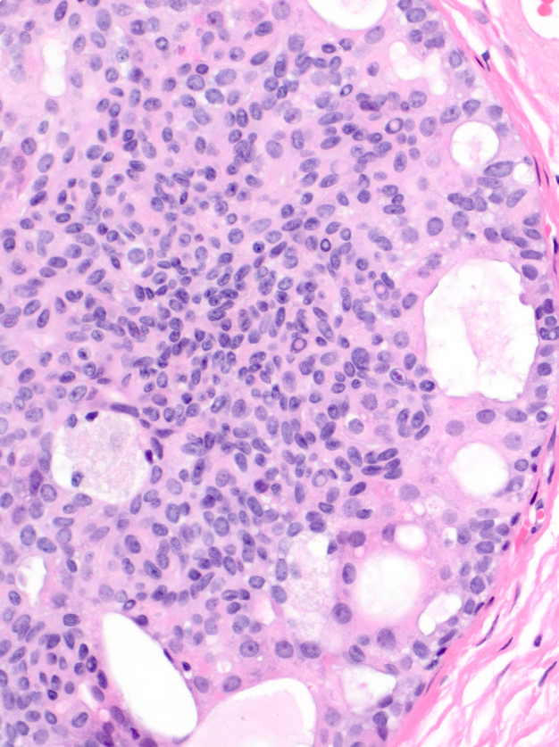
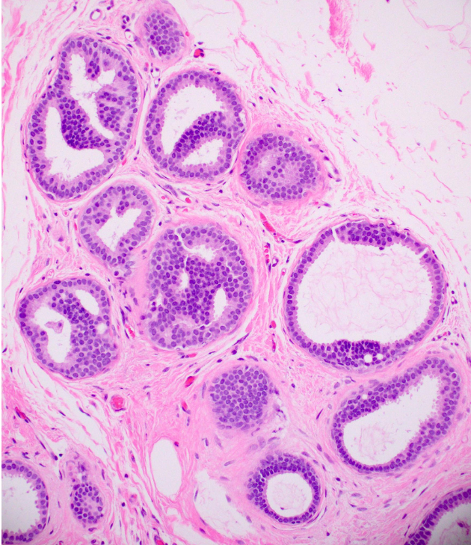
Ανθηρά μεν, αλλά συνήθης υπερπλασία πόρου.
Άτυπη υπερπλασία πόρων
Εστία < 2 χιλ. με άκαμπτες γέφυρες από μικρά μονότονα κύτταρα .

Slide 11
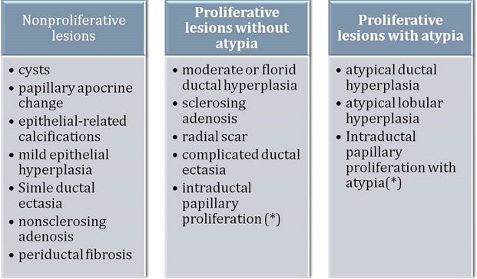
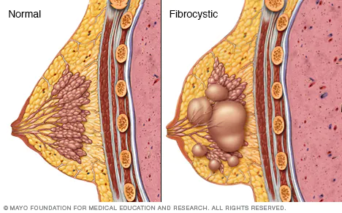
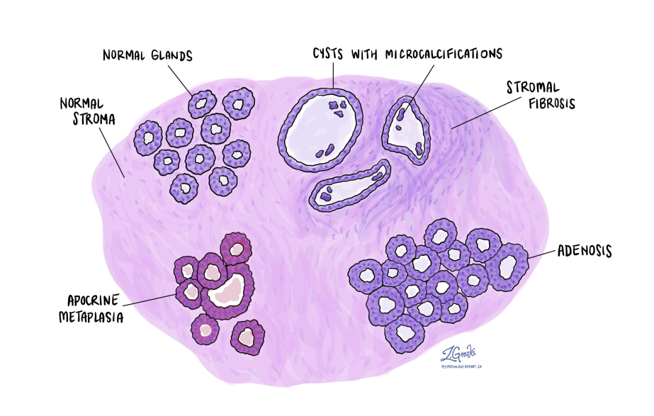
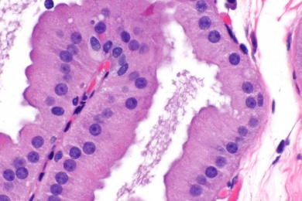
Ινοκυστικές αλλοιώσεις/μεταβολές
Διευρυμένα επιθηλιακά κύτταρα με άφθονο κοκκώδες ηωσινόφιλο κυτταρόπλασμα.

Slide 12
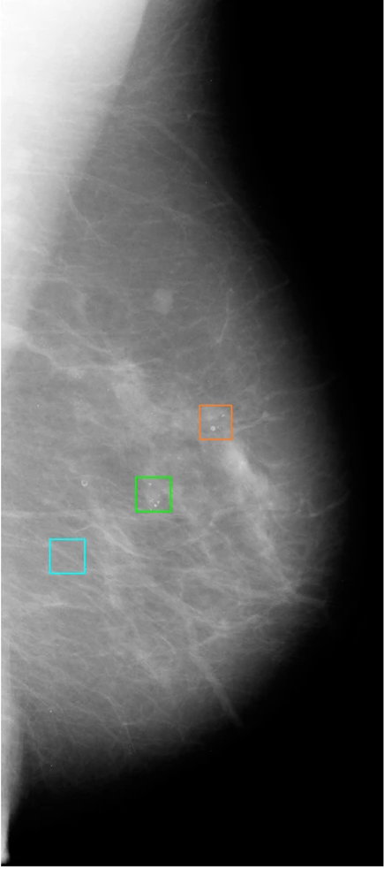
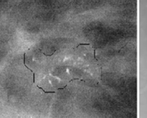
Περιστατικό 2
Ιστορικό:
Γυναίκα 32 ετών προσέρχεται για τακτικό
μαστογραφικό έλεγχο.
Κλινική εξέταση:
Ψηλαφητή αλλοίωση στο
άνω έξω τριτημόριο
του δεξιού μαστού.
Εργαστηριακός έλεγχος:
Ύποπτες μικροασβεστώσεις
σε μαστογραφία.

Slide 13
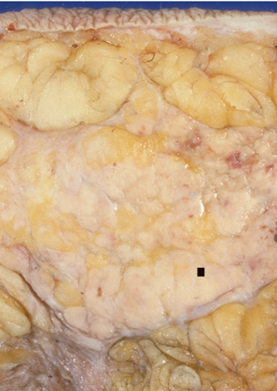
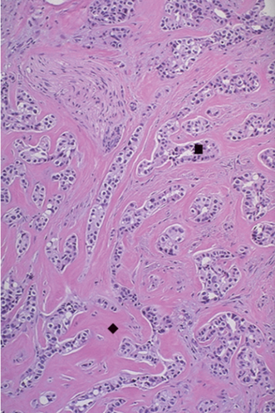
ΠΑΘΟΛΟΓΟΑΝΑΤΟΜΙΚΗ ΕΚΤΙΜΗΣΗ ΟΓΚΕΚΤΟΜΗΣ

Slide 14
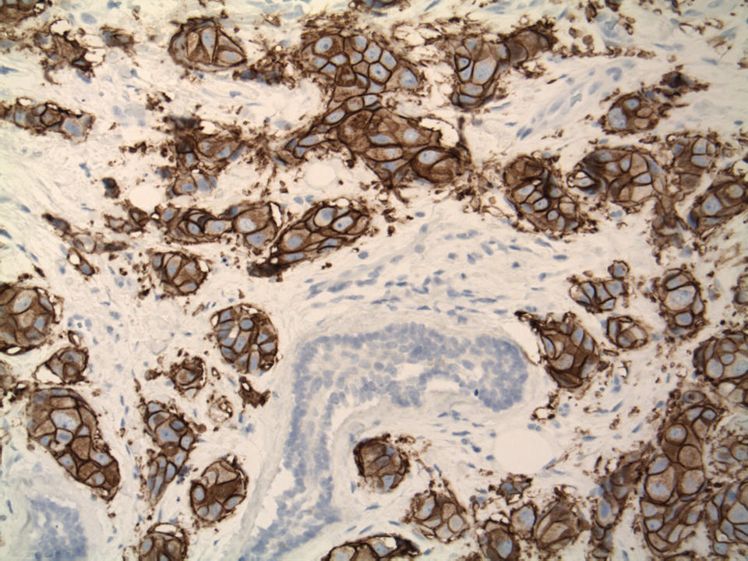
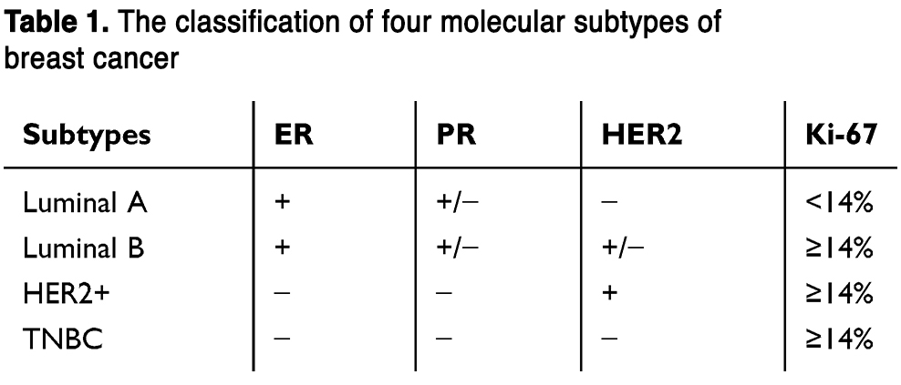
HER2
Ανοσοϊστοχημεία του εν λόγω καρκινώματος: θετικότητα
για υποδοχείς οιστρογόνων (ΕR) & υποδοχείς προγεστερόνης (PR),
(αυξημένη) έκφραση HER2/neu βαθμού 3+

Slide 15
Ποια είναι η νόσος της ασθενούς;
Ποιες στοχευμένες θεραπείες μπορεί να πάρει η ασθενής μετά το χειρουργείο και την κλασική χημειοθεραπεία;
Εάν είχε συγγενή με καρκίνο ωοθηκών, ποια μετάλλαξη θα υποψιαζόσασταν;
Notes:
(Πορογενές) Διηθητικό καρκίνωμα μαστού, μη ειδικού τύπου.
Η ηλικία της ασθενούς, το στάδιο του όγκου, η κατάσταση των λεμφαδένων, ο ιστολογικός βαθμός κακοήθειας, το κλινικό προφίλ βιοδεικτών (ΕR+/- & ΗΕR2+/-) και η υπογραφή γονιδιακής έκφρασης (βλ. υπότυπους προηγούμενης διαφάνειας) είναι σημαντικοί προγνωστικοί παράγοντες.
Αντιμετωπίζεται με χειρουργική εκτομή, με ή χωρίς ακτινοθεραπεία, συστηματική χημειοθεραπεία ή στοχευμένες θεραπείες.
2. Τραστουζουμάμπη για HER2/neu, ταμοξιφαίνη /αναστολείς αρωματάσης επί ανίχνευσης ER/PR υποδοχέων.
3. BRCA1 ή BRCA2. Η μετάλλαξη BRCA1 σχετίζεται με φτωχά διαφοροποιημένο καρκίνο TNBC [τριπλά αρνητικό (για ER,PR,HER2/neu)], ενώ η BRCA2 όχι.

Slide 16
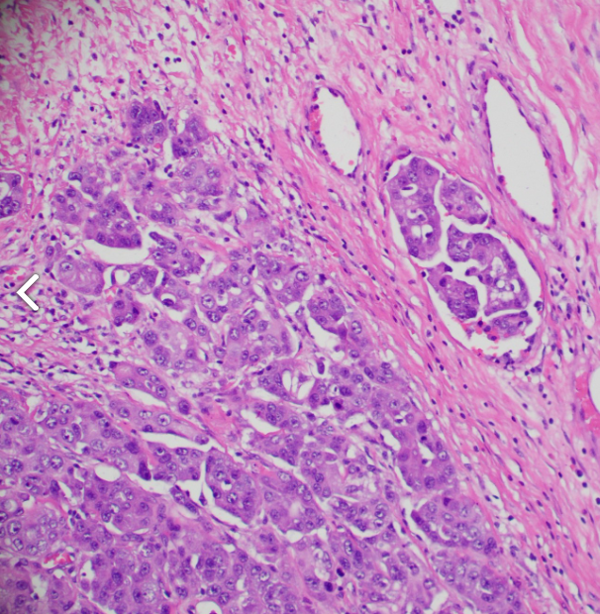
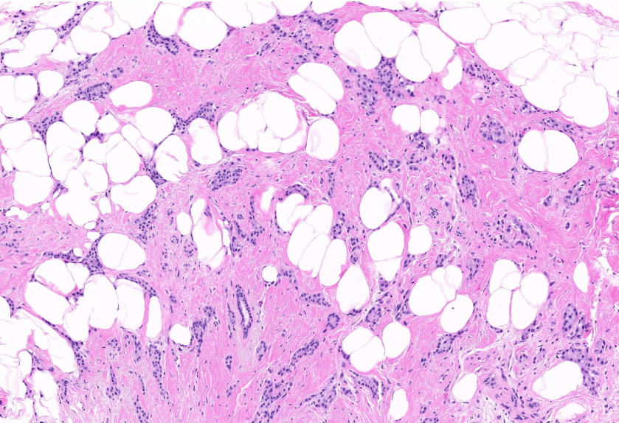
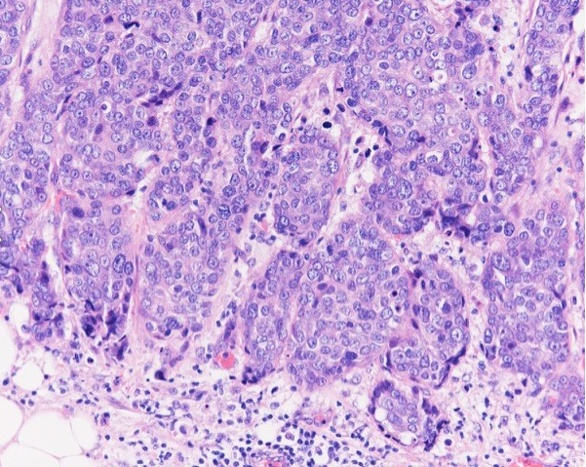
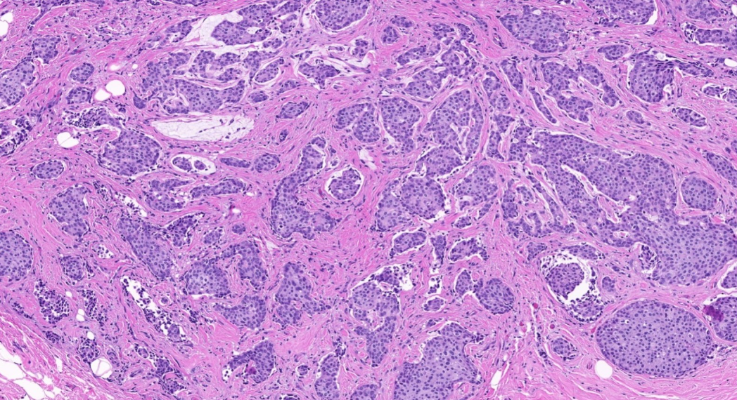
Βαθμός κακοήθειας 1
Διηθητικό πορογενές καρκίνωμα
με γειτονική παρουσία καρκινικού εμβόλου εντός λεμφαγγείου.
Βαθμός κακοήθειας 3
Βαθμός κακοήθειας 2

Slide 17
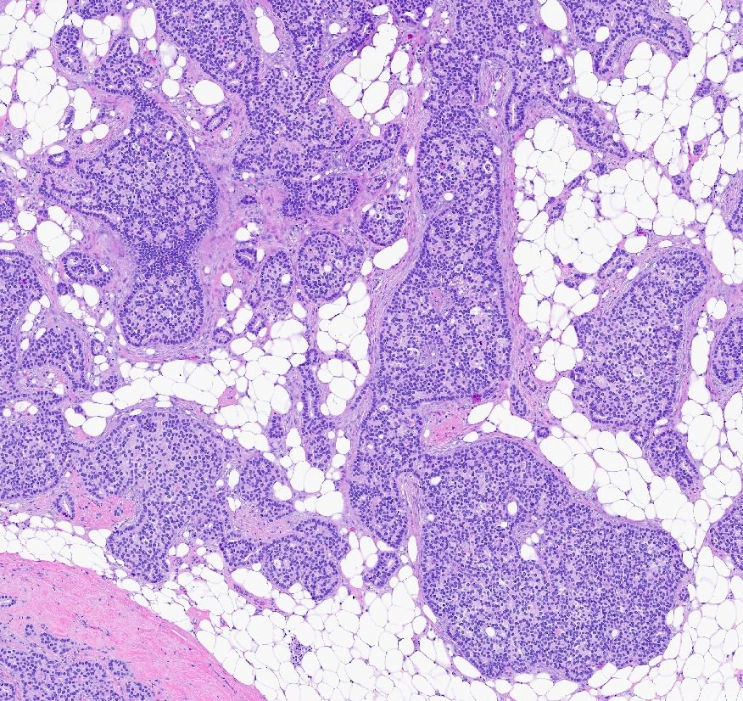
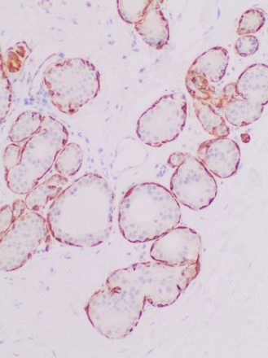
Συνδυαστική χρήση μυοεπιθηλιακών ανοσοδεικτών
για διαφοροδιάγνωση
in situ πορογενούς καρκινώματος (όπου ανευρίσκονται) από διηθητικό καρκίνωμα, εν προκειμένω ηθμοειδούς προτύπου (όπου απουσιάζουν).
Πυρηνικός δείκτης: p63
Κυτταροπλασματικός δείκτης: καλπονίνη

Slide 18
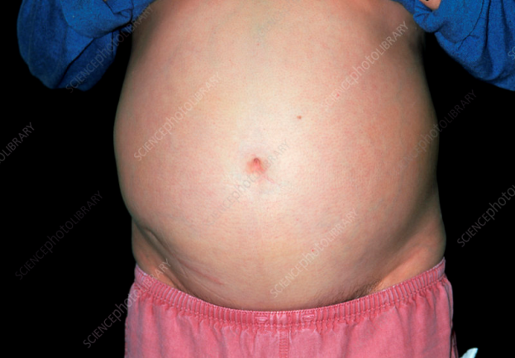
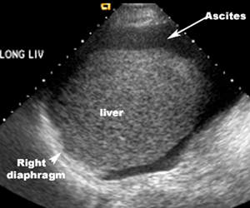
Περιστατικό 3
Ιστορικό:
62χρονη προσέρχεται λόγω διόγκωσης της κοιλιάς
της, από μηνός.
Κλινική εξέταση:
Δεν ψηλαφάται μάζα στους μαστούς, η κοιλιά της είναι διογκωμένη με επικρουστική αμβλύτητα.
Εργαστηριακός έλεγχος:
Χωρίς αυξημένα λευκά, χωρίς CRP.
Υπερηχογραφικά, απεικονίζεται
ασκιτική συλλογή στην κοιλιά.

Slide 19
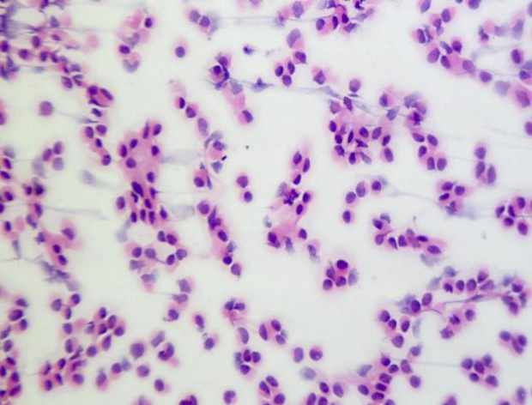
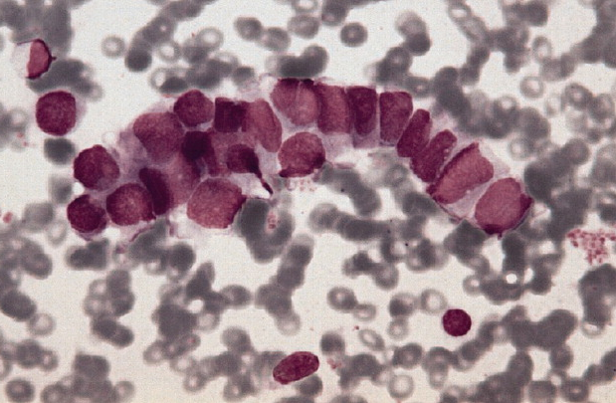
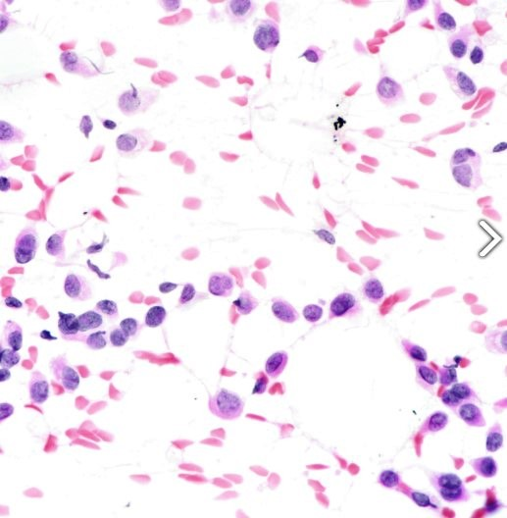
Χαλαρές αθροίσεις/άλυσοι ενίοτε πλασματοκυτταροειδών επιθηλιακών νεοπλασματικών κυττάρων και πρότυπο μονήρους γραμμής, εν προκειμένω σε κυτταρολογικό επίχρισμα μετά από φυγοκέντρηση του ασκιτικού υγρού (αποφολιδωτική κυτταρολογία).

Slide 20
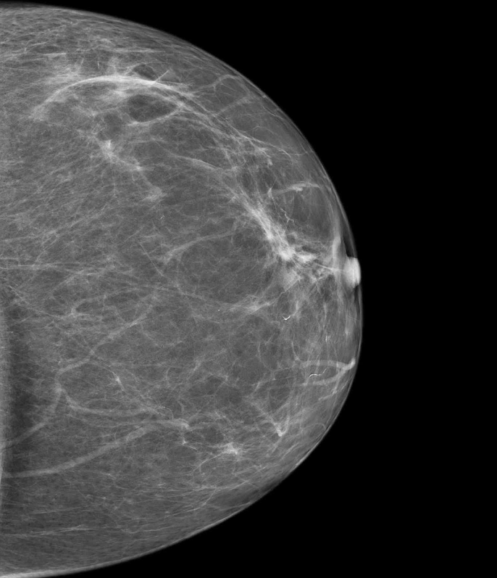
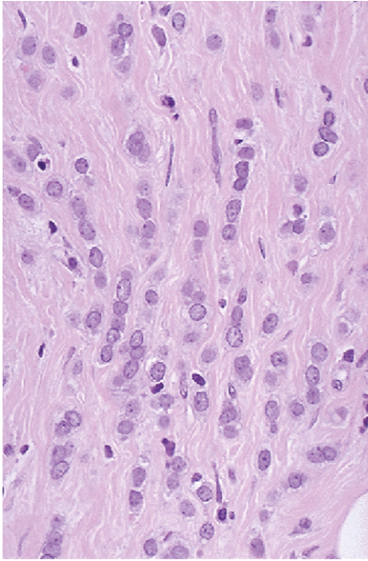
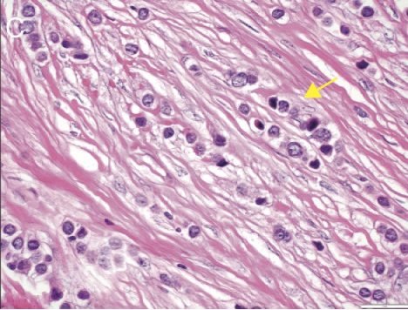
ΜΑΣΤΟΓΡΑΦΙΑ ΚΑΙ ΒΙΟΨΙΑ ΜΕ ΚΟΠΤΟΥΣΑ ΒΕΛΟΝΑ
Notes:
Ήπια πάχυνση στρώματος, χωρίς παθολογικά ευρήματα στη μαστογραφία! Στη βιοψία όμως αναδεικνύονται χαμηλής συνοχής νεοπλασματικά κύτταρα εντός δεσμοπλαστικού ή σκιρρώδους στρώματος.

Slide 21
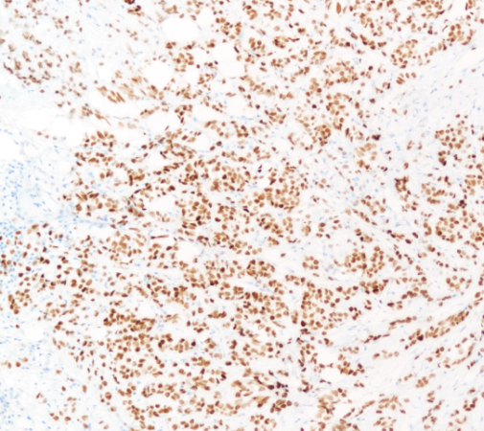
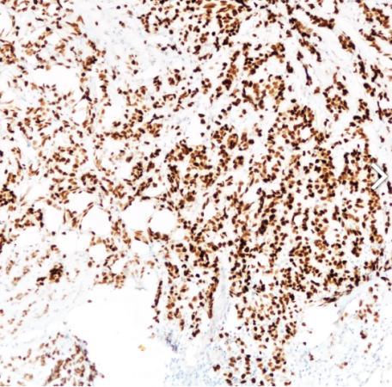
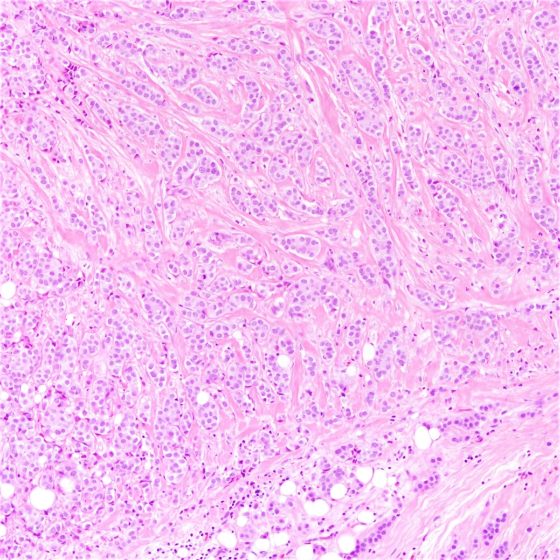
ER/PR (+), HER2 (-) Μοριακός υπότυπος: Aυλικός Α

Slide 22
Ποιο είναι το νόσημα της ασθενούς;
Έχει διαφορετική πρόγνωση από το πορογενές;
Γιατί θα μπορούσε η ασθενής να έχει ασκιτική συλλογή;
Notes:
Κλασικό λοβιακό διηθητικό καρκίνωμα μαστού, που αποτελεί περίπου το 10% των καρκίνων του μαστού.
Ουσιαστικά, αν αντιστοιχίσουμε βαθμό κακοήθειας και στάδιο, όχι.
Μεταστατική διήθηση. Ο λοβιακός τύπος διηθητικού καρκινώματος του μαστού μεθίσταται λιγότερο συχνά στους πνεύμονες/υπεζωκότα, αλλά περισσότερο συχνά σε περιτόναιο, οπισθοπεριτόναιο, μήνιγγες.

Slide 23
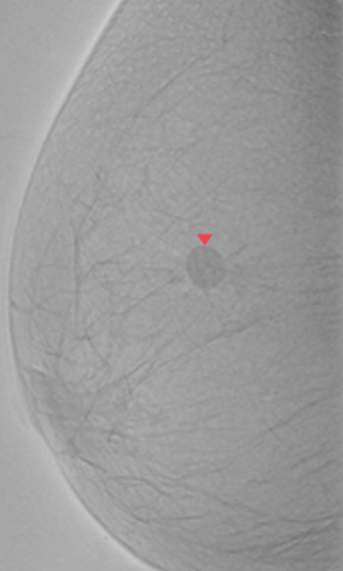
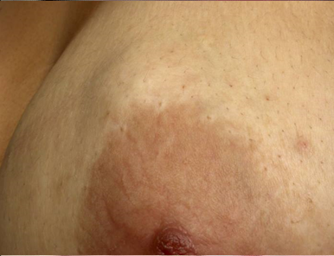
Περιστατικό 4
Ιστορικό:
22χρονη προσέρχεται λόγω ανεύρεσης μάζας στην ψηλάφηση του αριστερού μαστού της, η οποία μεγαλώνει και γίνεται ελαφρά επώδυνη πριν από την έμμηνο ρύση.
Κλινική εξέταση:
Υπόσκληρο, ευκίνητο οζίο, περίπου 2 εκ. σε μ.δ.
Χωρίς άλλα ευρήματα.
Εργαστηριακός έλεγχος:
Χωρίς παθολογικά ευρήματα.
Notes:
Παρόμοια πυκνότητα του ιστού της αλλοίωσης με τα ινώδη διαφράγματα του μαστού.

Slide 24
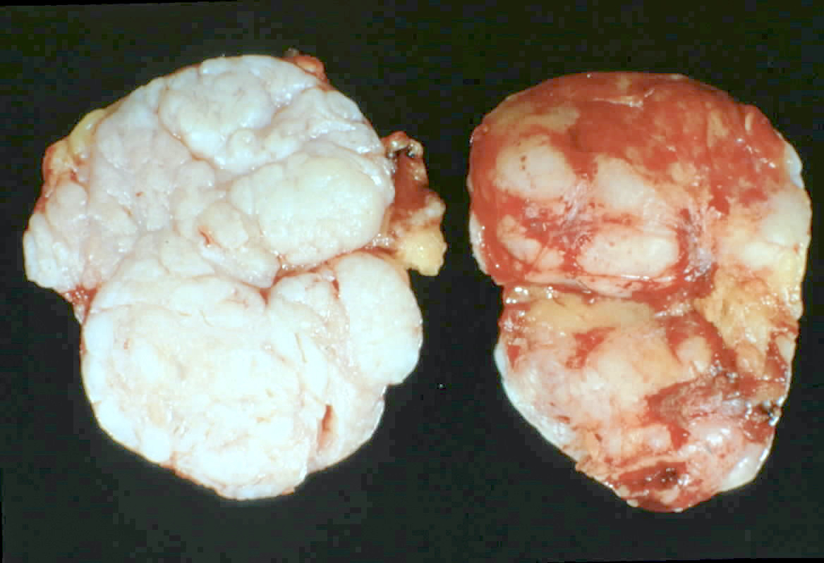
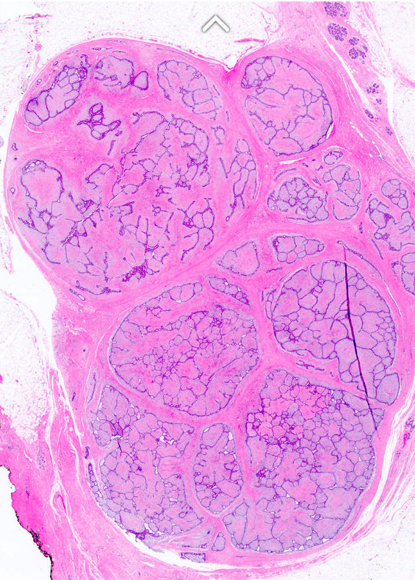
ΕΚΠΥΡΗΝΙΣΗ ΚΑΙ ΠΑΘΟΛΟΓΟΑΝΑΤΟΜΙΚΗ ΕΞΕΤΑΣΗ
Notes:
Καλά περιγεγραμμένο, ομοιόμορφη κατανομή αδενικών και στρωματικών στοιχείων.

Slide 25
Ποια η διάγνωση της ασθενούς;
Γιατί η αλλοίωση αλλάζει μέγεθος βάσει του εμμηνορρυσιακού κύκλου της ασθενούς;
Ποια νεοπλασματική αλλοίωση θα υποψιαζόμασταν αν παρόμοιας σύστασης μάζα συνέχιζε να μεγαλώνει με ταχύ ρυθμό ή είχε εξαρχής μεγάλο μέγεθος (>4 εκ);
Notes:
Ινοαδένωμα
Γιατί είναι ορμονοευαίσθητη. Γι’ αυτό και με την εγκυμοσύνη οι αλλοιώσεις αυτές μεγαλώνουν, ενώ με την εμμηνόπαυση υποστρέφουν.
Φυλλοειδή όγκο.

Slide 26
Περιστατικό 5
Ιστορικό:
25χρονη προσέρχεται λόγω επώδυνης διόγκωσης δεξιού μαστού, με συνοδό πυρετό. Βρίσκεται στην 3^{η} εβδομάδα της λοχείας και θηλάζει.
Κλινική εξέταση:
38 βαθμοί πυρετός, επώδυνη
διόγκωση
που κλυδάζει στην ψηλάφηση.
Εργαστηριακός έλεγχος:
12.000 λευκά/κυβ. χιλ. (φ.τ.: 4.000-10.000), στο 50 η CRP (φ.τ.: <5)

Slide 27
XΕΙΡΟΥΡΓΙΚΗ ΤΟΜΗ ΚΑΙ ΠΑΡΟΧΕΤΕΥΣΗ
Πυκνό φλεγμονώδες διήθημα (επάνω),εναλλασσόμενες περιοχές περιπορικής και λοβιακής φλεγμονή (κάτω).

Slide 28
Ποια η αλλοίωση του μαστού της ασθενούς;
Ποιος είναι ο συχνότερος μικροοργανισμός που ευθύνεται;
3. Ποια άλλη νόσο θα έπρεπε να υποψιαστούμε, αν βλέπαμε αυτήν την εικόνα σε γυναίκα που δεν θηλάζει;
Notes:
Μαστικό απόστημα.
Χρυσίζων σταφυλόκοκκος.
Φλεγμονώδες καρκίνωμα μαστού.

Slide 29
Άλλη αλλοίωση φλεγμονώδους αρχής: Περίγραπτος επώδυνος όζος σε μαστό γυναίκας 52 ετών, μετά από τραυματισμό. Ιστολογική διάγνωση και περιγραφή.

Slide 30
Περαιτέρω μελέτη για τις εξετάσεις
Κανάλι YouTube «Ανδρέας Χ. Λάζαρης : ΙΣΤΟΠΑΘΟΛΟΓΙΑ»
Αρχείo βίντεο 19^{ης} λίστας:
«NOΣΟΙ ΤΟΥ ΜΑΣΤΟΥ»
από τη σειρά «ΞΕΚΙΝΑΜΕ ΑΠΌ ΤΗΝ ΕΙΚΟΝΑ».
Notes:
Για μαστογραφία, από 45-75 ετών, κάθε 2 έτη. Από τα 40 έτη ηλικίας, σε γυναίκες υψηλού κινδύνου. Γενικά, οι οδηγίες ποικίλουν ανά εταιρεία/χώρα κτλ.

